Slide 1
Unity (C#) 강의 4주차

Slide 2

C# 이론 복습

Slide 3
목차
복습
Interface (인터페이스)
Conditional Structures / Loop Structures (조건문 / 반복문)
Array(배열) / [Generic] Collection(콜렉션)
학습
abstract / virtual / generic class (추상/가상/일반화(제네릭) 클래스)
현업에서 얘기하는 상식
Boxing / Unboxing (박싱 / 언박싱)
메모리 구조 (스택 메모리와 힙 메모리의 차이점)

Slide 4
솔루션
Assembly(어셈블리 / 프로젝트)
NameSpace
NameSpace
class
class
변수
메소드
객체
변수
메소드
객체
class
class
변수
메소드
객체
변수
메소드
객체
class
class
변수
메소드
객체
변수
메소드
객체

Slide 5
Interface (인터페이스)

Slide 6
Interface
인터페이스
인터페이스는 지난 수업 때 말했던 것처럼 행동 단위로 객체를 묶을 때 사용,
상속과 달리 여러 개의 인터페이스를 상속받을 수 있다.
클래스는 다중 상속이 안된다.
인터페이스 끼리 묶어서 명령 할 수 있다.
생성은 못하고 참조만 할 수 있다. (메모리에 생성이 안된다.)
ex)
사람과 타조,비둘기,제비 등등.. (이족보행)
사람과 물고기 (수영)

Slide 7
생물체(Creature)
포유류
조류
파충류
양서류
어류
사람
앵무새
악어
개구리
미꾸라지
코끼리
비둘기
도마뱀
도롱뇽
붕어
하마
올빼미
카멜레온
메기
박쥐
앵무새
공룡
상어
고래
펭귄
곤충류
객체 상속의 관점에서 바라본
객체들은 위와 같다.
하지만 코딩을 하면서 위 그룹으로만 작업을 못 할 경우가 있다.
모기
나방
나비
바퀴벌레

Slide 8
인터페이스의 관점에서 바라본 객체들
포유류
조류
파충류
양서류
어류
사람
앵무새
악어
개구리
미꾸라지
코끼리
비둘기
도마뱀
도롱뇽
붕어
하마
올빼미
카멜레온
메기
박쥐
앵무새
공룡
상어
고래
펭귄
곤충류
Interface는 서로 상관(상속)없는 객체들 끼리 묶어 줄 때 사용한다.
행동 단위로 묶어야 될 때 Interface를 사용하며
행동 단위가 아닌 개념으로 묶을 때는 사용하면 안된다.(권장X)
행동 단위가 아닌 특징으로 묶어야 된다면 그건 상속 구조로 묶여야 된다.
모기
나방
나비
바퀴벌레

Slide 9

클래스 다중 상속이 안되는 이유
Creature
Human
Animal
Mutant

Slide 10
클래스 다중 상속이 안되는 이유
Creature
Creature
Human
Animal
Mutant
C#은 다중 상속이 구현될 경우
부모 객체로 접근할 때 부모 객체의 메모리 주소가 모호해져
아예 막아 놨다.

Slide 11
Conditional Structures / Loop Structures (조건문 / 반복문)

Slide 12
Conditional Structures(조건문)
조건문
말 그대로 조건을 따지는 구문 (영역)
if(조건) { ~ }
if(조건) { ~ } , else if(조건) { ~ }, else { }
switch(변수) { case 값: ~ break; case 값2: ~ break; default: ~ break; }

Slide 13
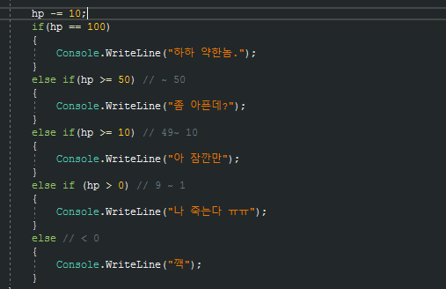
Conditional Structures(조건문)
if(조건) { ~ } , else if(조건) { ~ }, else { }

Slide 14
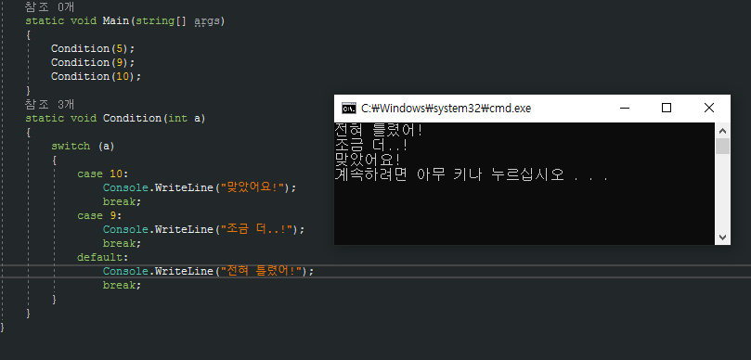
Conditional Structures(조건문)
switch case문
조건문이지만 내부적으로 반복문으로 돌아가는 복잡한 녀석이다.
특정 값에 대응할 때 사용한다.

Slide 15
Loop Structures (반복문)
반복문
말 그대로 반복해주는 구문
while(조건) { ~ }
do{ ~ } while(조건)
for(int i = 0; i < 10; i++) { ~ }
foreach(var item in collection) { ~ }

Slide 16
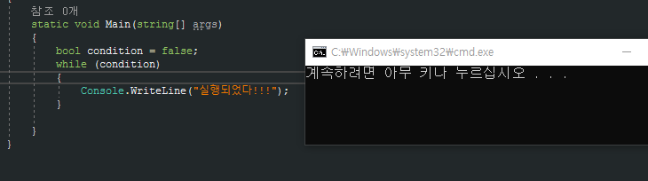
Loop Structures (반복문)
while(조건) { ~ }

Slide 17
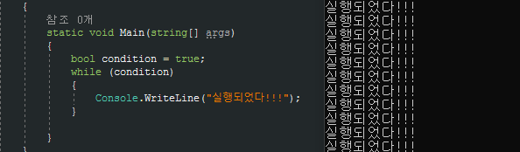
Loop Structures (반복문)
while(조건) { ~ }

Slide 18
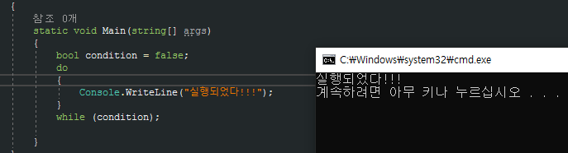
Loop Structures (반복문)
do{ ~ } while(조건)
while 문과 다르게 do – while 문은 조건을 안따지고 무조건 한번 실행한다.

Slide 19
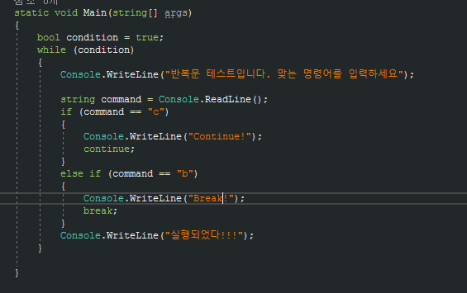
Loop Structures (반복문)
continue / break 키워드

Slide 20
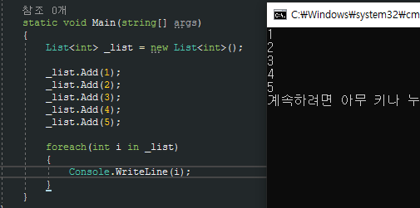
foreach
foreach 문은 배열이나 콜렉션 요소들을 하나씩 꺼내면서 반복 실행한다.

Slide 21
Array / Collection / Generic Collection (배열 / 콜렉션 / 제네릭 콜렉션)

Slide 22
Array(배열)
배열(Array)는 데이터의 집합체
데이터타입 + [] 의 형태로 만들어진다.
e.x) int[] float[] Character[]
배열은 생성과 동시에 크기가 정해진다.
int[] numbers = new int[] {1,2,3,4,5}
int[] numbers = new int[5] {1,2,3,4,5} // [5]라는 뜻은 5개의 요소를 넣는다. 라는 뜻, 명시적 제한
배열에 있는 요소들에게 접근하기 위해 [ ] 을 사용한다. (인덱스 접근자)
numbers[0] // 1
numbers[1] // 2
numbers[5] // ERROR!

Slide 23
Collection (콜렉션 / 집합체)
Collection 은 객체를 다루는 일종의 배열
배열은 크기가 고정된 메모리 영역에서 동일한 데이터를 다루는 데 비해 콜렉션은 가변적인 크기를 가지고 있다.
어떤 타입에 의한 Collection을 Generic Collection 이라 한다.
Generic이라는 말은 특정 타입에 맞춰서 생성되는 특징을 가지고 있다.
object는 업무에서 잘 안 쓴다.(성능 이슈) == 그냥 Collection 은 잘 안 쓴다.

Slide 24
Generic Collection
Generic Collection은 특정 타입에 맞춰서 생성되는 Generic Collection들이다.
이번 강의에서 다룰 내용은 업무에서 주로 사용하는 List, Dictionary, Queue, Stack , Hashset 에 설명한다.

Slide 25
Generic Collection (List)
List는 말 그대로 순서를 가지고 있는 Collection
0번부터 시작하여 데이터들이 쌓인다.
대표적인 메소드
Add// 요소 추가
Remove // 요소 삭제
Clear // 리스트 초기화
Count // 요소 개수
list[0] list[1] 이런 식으로 데이터를 불러올 수 있다.
배열과 사용법이 비슷하여 많이 쓰인다.

Slide 26
Generic Collection (List)

Slide 27
Generic Collection (Dictionary)
Dictionary 는 사전이 단어-정의가 있는 것처럼 Key-Value라는 것으로 데이터들을 보관한다.
Dictionary의 Key값과 Value값의 타입은 만들 때 정해준다. [Generic 특성]
Dictionary의 Key값은 중복되면 안된다.
값을 찾아올 때 제일 빠르다. (시간 복잡도)
대표적인 메소드
Add
Remove
Clear
ContainsKey
ContainsValue
Count

Slide 28
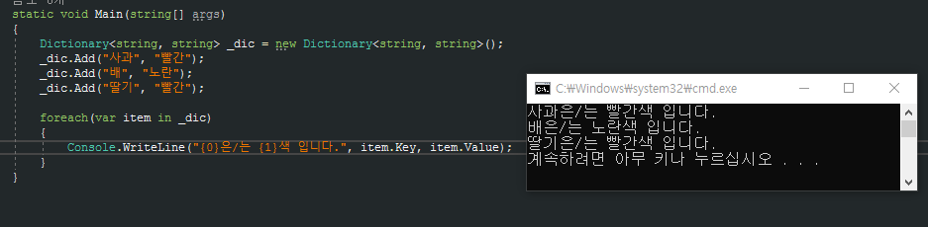
Generic Collection (Dictionary)

Slide 29
Generic Collection (Queue)
Queue는 First In First Out(FIFO)의 구조로 된 콜렉션이다.
먼저 들어온 것 순서대로 내보낼 때 사용 된다.
ex) 캐릭터 움직임 명령(웨이 포인트) 큐, 네트워크 통신 큐
대표적인 메소드
Enqueue
Dequeue
Peek
Count
Peek 과 Dequeue의 차이점
Peek은 개체를 제거하지 않고 불러올 때 사용한다.
Dequeue는 말그대로 개체를 빼는 것처럼 콜렉션에서 제거한다.

Slide 30
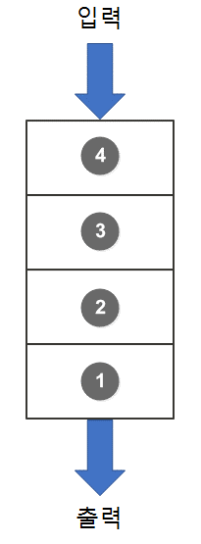
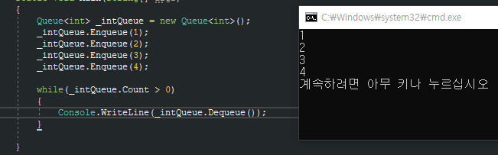
Generic Collection (Queue)

Slide 31
Generic Collection (Stack)
스택 (Stack)은 가장 나중에 추가된 데이터가 먼저 출력 처리되는(LIFO, Last In First Out) 자료 구조
가장 최신 입력된 순서대로 처리해야 하는 상황에 이용된다.
스택에 저장하는 것은 Push라 하고, 가장 최근 것부터 꺼내는 것은 Pop이라 한다.
주요 메소드
Push
Pop
Peek
Count

Slide 32
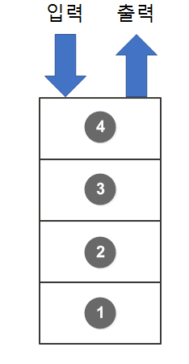
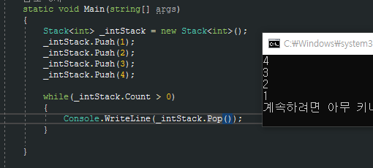
Generic Collection (Stack)

Slide 33
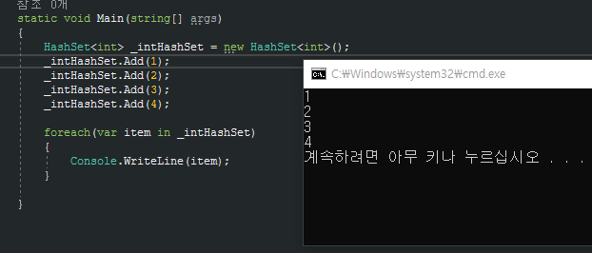
Generic Collection (HashSet)
HashSet은 List와 거의 동일하다.

Slide 34
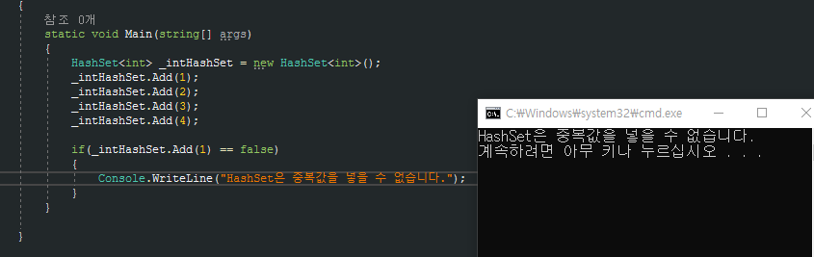
Generic Collection (HashSet)
HashSet을 사용하는 이유는 List에 중복되는 값이 들어가면 안될 경우 사용한다.

Slide 35
쉬는시간

Slide 36
Abstract / Virtual / Generic Class (추상화 / 가상화 / 일반화 객체)

Slide 37
Abstract / Virtual / Generic Class
class 는 특수한 성질을 가질 수 있다.
abstract class – 추상화 객체로 생성은 불가능하고 상속을 받아야 사용 가능하다. virtual 기능도 사용 가능하다.
virtual class – 가상화 객체로 생성도 가능하나 자식 객체가 기능을 새로 쓸 수 있다.(override)
Generic class – 일반화 객체로 특정 타입에 맞춰서 생성이 된다. 제네릭 콜렉션이 여기에 속한다.
Generic은 추상화/가상화는 다른 개념으로 같이 사용가능 하다. ex) 추상 일반화 클래스, 가상 일반화 클래스 추상 가상 일반화 (x)

Slide 38
Abstract class (추상화 객체)
메소드/변수를 강제적으로 구현 시킬 때 사용한다.
class Player : Character
{
public string name = “1”;
public override void 말하기()
{
Console.WriteLine(“나야”);
} }
abstract class Character
{
public string name;
public abstract void 말하기();
}

Slide 39
Virtual class (가상화 객체)
메소드를 자식객체가 수정할 수 있게 만들 때 사용한다.
혼자 생성이 가능하다.
class Player : Character
{
public override void 말하기()
{
//base.말하기(); -> “헐” 출력
Console.WriteLine(“나야”);
} }
class Character
{
public virtual void 말하기()
{
Console.WriteLine(“헐”);
} }

Slide 40
Generic class (일반화 객체)
특정 타입에 대해 대응할 때 사용한다.
class Character<T>
{
public T _something;
public void 출력(T something)
{
Console.WriteLine(typeof(T));
}
}

Slide 41
C# 현업 상식 == 취업 문제에 자주 나오는 개념

Slide 42
Boxing/Unboxing ★
Boxing/Unboxing은 object 때문에 이루어진다.
object 타입은 어떤 타입이든 담을 수 있는 마법 상자와 같은 데이터 타입
object 타입에 어떤 타입의 변수를 넣으면 Boxing이 일어나고 object를 어떤 타입으로 변경하면 UnBoxing이 일어난다.
Boxing Unboxing 은 엄청난 성능을 잡아먹는다. = 기피해야 된다.
int i = 123;
// i를 박싱하여 o 오브젝트변수에 담는다.
object o = i;
o = 123;
i = (int)o; // unboxing
https://docs.microsoft.com/ko-kr/dotnet/csharp/programming-guide/types/boxing-and-unboxing

Slide 43
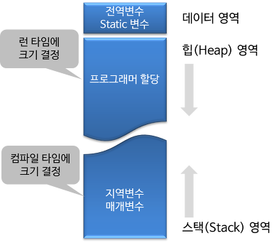
메모리 구조 ★
실행 코드
코드 영역

Slide 44
C# 이론 마무리 자유롭게 프로그램을 작성

